Slide 1
Raccolta domiciliare rifiuto organico
Sumus vs bioplastica
Aprile 2017
SUMUS per Salerno
Economia Circolare applicata
Renato Fancello, Responsabile Ricerca & Sviluppo Sumus Italia

Slide 2
SUMUS ITALIA ed economia circolare
Prodotti solo con materiali riciclati
Approccio di filiera
Azione proattiva

Slide 3
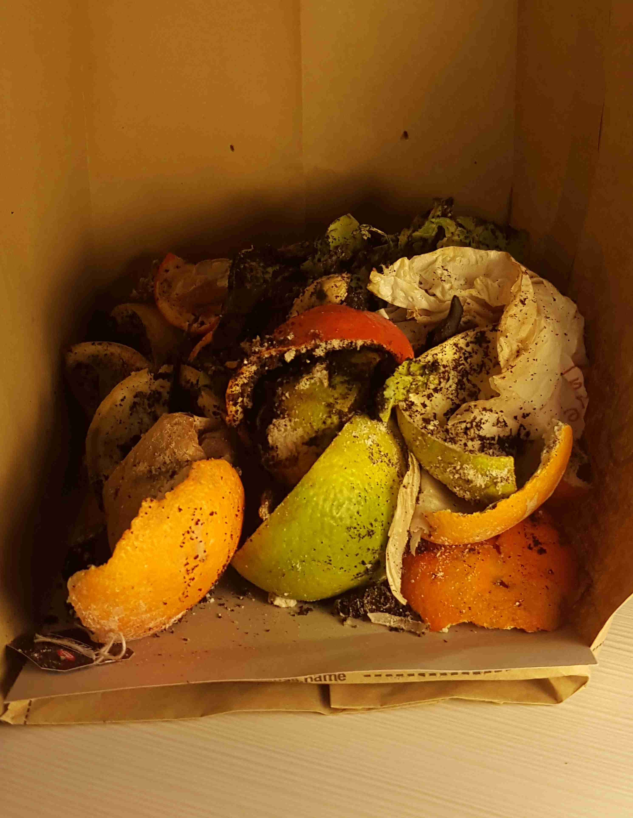
Ambiente molto aerobico
Very aerobic environment
Flusso di aria più calda
hot moist air flow
Le reazioni aerobiche nell’organico riscaldano l’aria.
Si innesca un feedback positivo
The aerobic reactions into the organic waste heats the air. Positive feedback starts:
Il rifiuto organico si secca, perde peso e volume per evapotraspirazione
Niente liquami
Niente odori molesti
Organic waste dries itself, loses weight and volume because of evapotranspiration
No liquids
No nasty smell
Flusso d’aria
Calore
Air flow
Heat
Peso
Volume Weight
Volume
Flusso di aria più fredda
colder air flow
Il 70% ~ dell’aria più fredda proviene dalle tasche
The 70 % colder air flow comes from the pockets
tasca
pocket

Slide 4
SUMUS a Salerno
Risultati pesate

Slide 5
SUMUS a Salerno
Risultati pesate

Slide 6
SUMUS a Salerno
Risultati sacchetto

Slide 7
SUMUS e l’economia circolare per l’organico
Produzione
Quantità per utenza
Distribuzione
Uso
Materia prima
Sumus - Meccanica
Materiali in film - Chimica
Sumus – riciclo
Altri – fossile/riinovabile
Sumus – più bassa
Altri – più alta
Sumus – 1 volta all’anno
Altri – più volte all’anno
Ritiro
Sumus - No odori, no liquami, no rotture Riduzione peso e volume
Altri – odori, liquami, rotture, no perdita peso e volume
Sumus – minor frequenza
Altri – maggior frequenza
Impianti
Sumus – biodigeribile in ogni tecnologia – no scarti
Necessità di trattamenti Alta quantità di scarti
Indice di Riciclo
Sumus – alto
Altri - basso

Slide 8
Risultati con Sumus
Da così
a così

Slide 9
Contatti
Sumus Italia Srl
Sede legale:
Via Prampolini 55 - 41124 Modena
Sede operativa:
P.le Arduino 11 - 20149 Milano
Tel. +39 02 48714341 Fax +39 02 48752412
www.sumusitalia.it info@sumusitalia.it

